Slide 1
Primeira Página HTML: escrevendo uma página web em 7 passos
Pimentel
pimentel@uniriotec.br
UNIRIO, BSI
UNIRIO, BSI, Pimentel, 2010

Slide 2
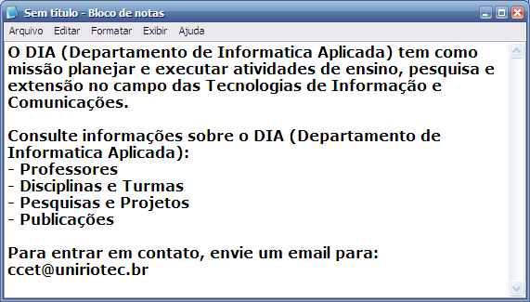
Passo 1: Digite a página num editor de texto simples
Digite num editor de texto simples, como o Bloco de notas do Windows
Pense como seria a primeira página de sua homepage
  Elabore um pequeno texto apresentando a homepage.
  Não apresente todas as informações de uma só vez. Organize as informações em seções.
  Disponibilize informações para entrar em contato, geralmente, correio-eletrônico.
UNIRIO, BSI, Pimentel, 2010

Slide 3
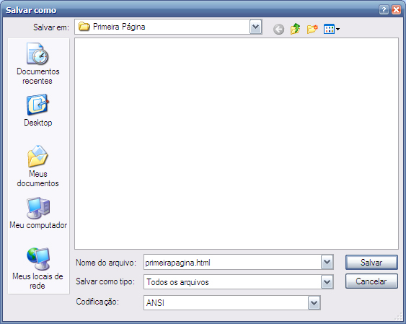
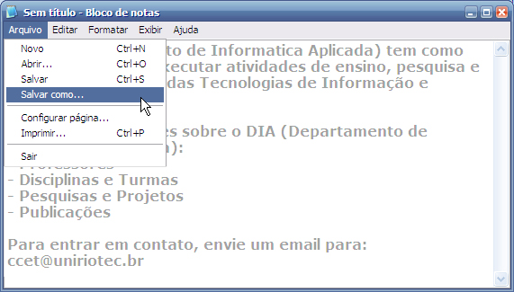
Passo 2: Salve o documento como pagina “.html”
Nomeie o documento e indique tipo “.html”
Ex.: “dia.html”
Escolha um nome como “dia.html”
No Bloco de notas, indique o tipo
genérico de texto identificado por
“Todos os arquivos”
UNIRIO, BSI, Pimentel, 2010

Slide 4
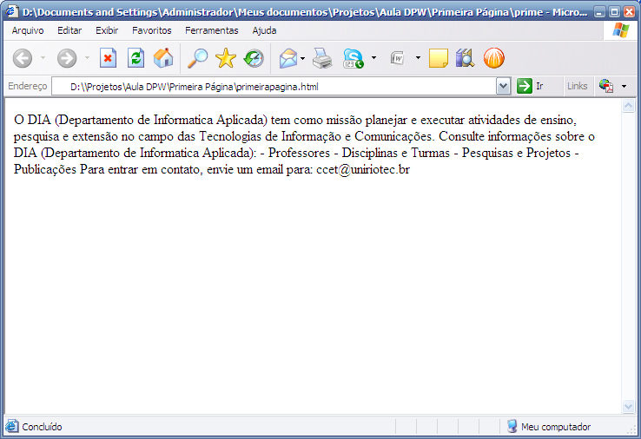
Passo 3: Visualize o documento num navegador
Abra o documento num navegador web
(MS Internet Explorer, Mozila Firefox, Google Chrome)
Arquivo > Abrir... Procurar... “C:\...\dia.html”
Arquivo visualizado: “dia.html”
UNIRIO, BSI, Pimentel, 2010

Slide 5
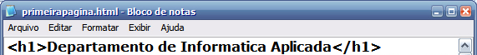
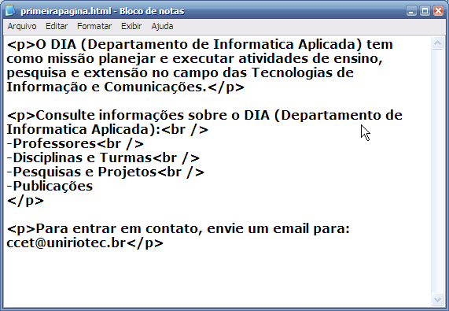
Passo 4: Inclua etiquetas HTML (tags)
Marque o documento com os elementos html:
  <h1>Título da Página</h1> <p>parágrafo</p> <br/>quebra de linha
<h1>
</h1> indica o fim do título da página
“p” = parágrafo
<br> indica quebra de linha
UNIRIO, BSI, Pimentel, 2010

Slide 6
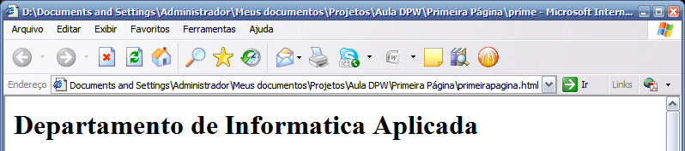
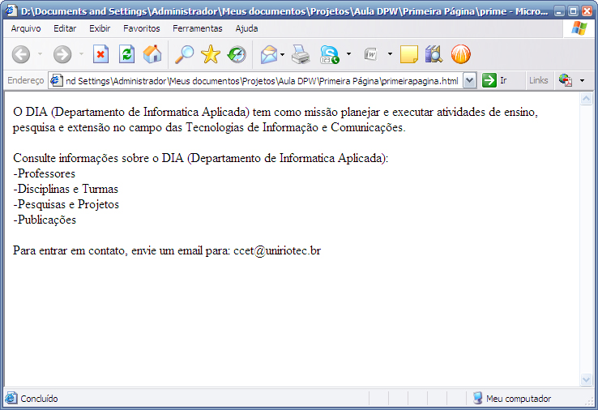
Passo 5: Atualize a visualização
Salve o documento html e atualize a visualização no navegador.
Repita o passo 4 e 5 até obter o documento desejado.
UNIRIO, BSI, Pimentel, 2010

Slide 7
Passo 6: Estruture o documento: doctype, html, head, body
<!DOCTYPE html>
<html lang="pt-br">
  <head>
    <title>Título na janela do navegador</title>
  </head>
  <body>
    <h1>Título do Conteúdo da Página</h1>
    <p>Corpo da página ... </p>
  </body>
</html>
UNIRIO, BSI, Pimentel, 2010

Slide 8
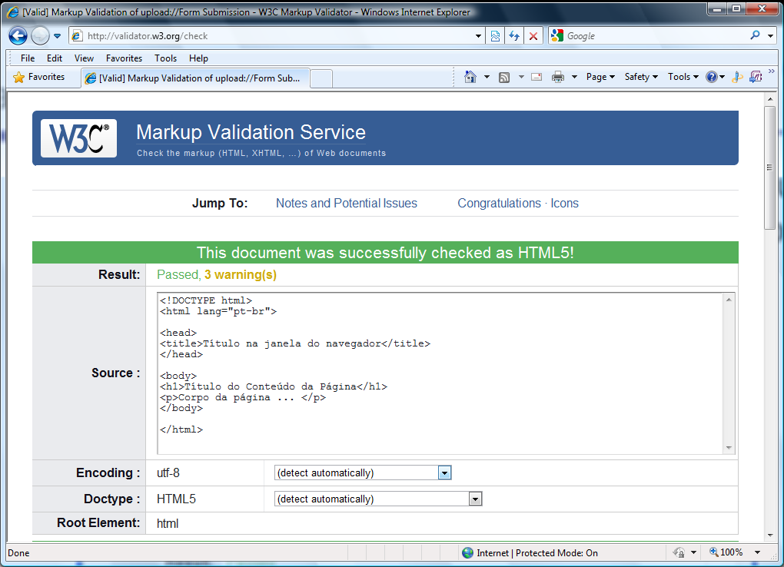
Passo 7: Valide o Documento
Verifique a validação http://validator.w3.org/
(Validate by direct input). Corrija o que for necessário.
Pimentel
12 /12
UNIRIO
UNIRIO, BSI, Pimentel, 2010

